Slide 1



Kulturtolkar som brobyggare
om att samverka med civilsamhället
för att främja jämlikhet
Kajsa Ahlström, Angereds Närsjukhus
Maria Hogenäs, födelsehuset
Etab El Metowri, doula och kulturtolk födelsehuset
Bodil Frey, Kvinnocenter Bergsjön
Lul Mohamed, kulturtolk kvinnocenter Bergsjön

Slide 2
En god start i livet
Jämlik hälsa och vård kräver nya arbetssätt
Insatser ur ett rättighetsperspektiv
Varför behöver vi ha kulturtolkar?
Samverkan med civilsamhället

Slide 3
Maria Hogenäs & Etab El Metowri
Födelsehuset
Doula & kulturtolk

Slide 4
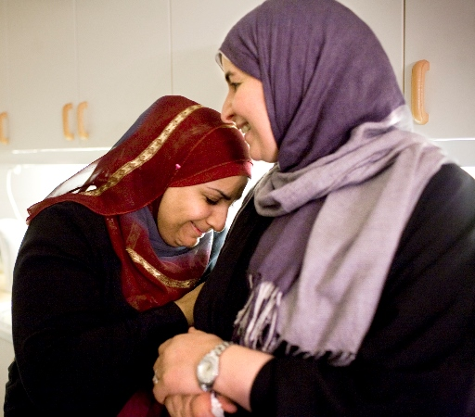

Doula och kulturtolk
”För en jämlikare förlossningsvård”
Födelsehuset
Doula stöd
Jämlik vård
Kostnadsfritt för paret

Slide 5
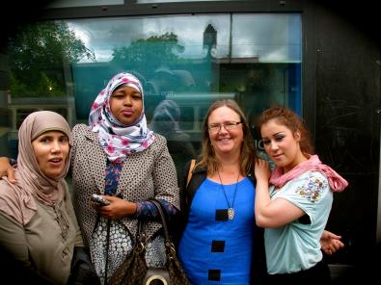
Doula-verksamheten har idag 24 doulor som pratar 19 språk
Utbildning :
Doulautbildning
Förlossningspedagoger
Amningsrådgivare
Kangaroula
Hälsoinformatörer
Handledning och kontinuerlig
fortbildning

Slide 6
Erbjuder kontinuitet i vårdkedjan
Mvc
Förlossning
Bvc
BB
Kontinuitet via vår mötesplats - Mammaforum
Samverkan med andra organisationer
Nordiskt och internationellt nätverk

Slide 7
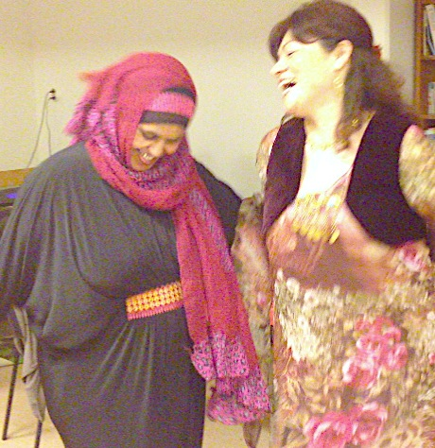
Doula stöd - förtroendekapital
Empowerment
Positiv förlossning, positiv start
Projekt utfall
Tillit ger möjlighet till förändring

Slide 8
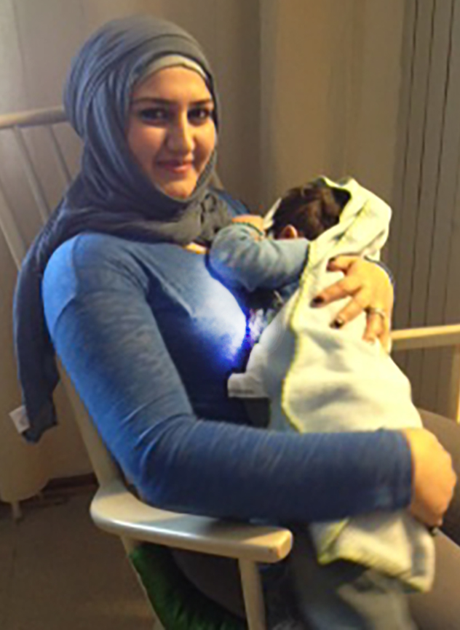
”If you support a woman you support a whole nation” Nelson Mandela

Slide 9
Bodil Frey & Lul Mohamed
Kvinnocenter Bergsjön

Slide 10
Mammor som Kulturtolkar
Mål
Att engagera nyanlända föräldrar så att deras barn ska klara skolan

Slide 11


Slide 12
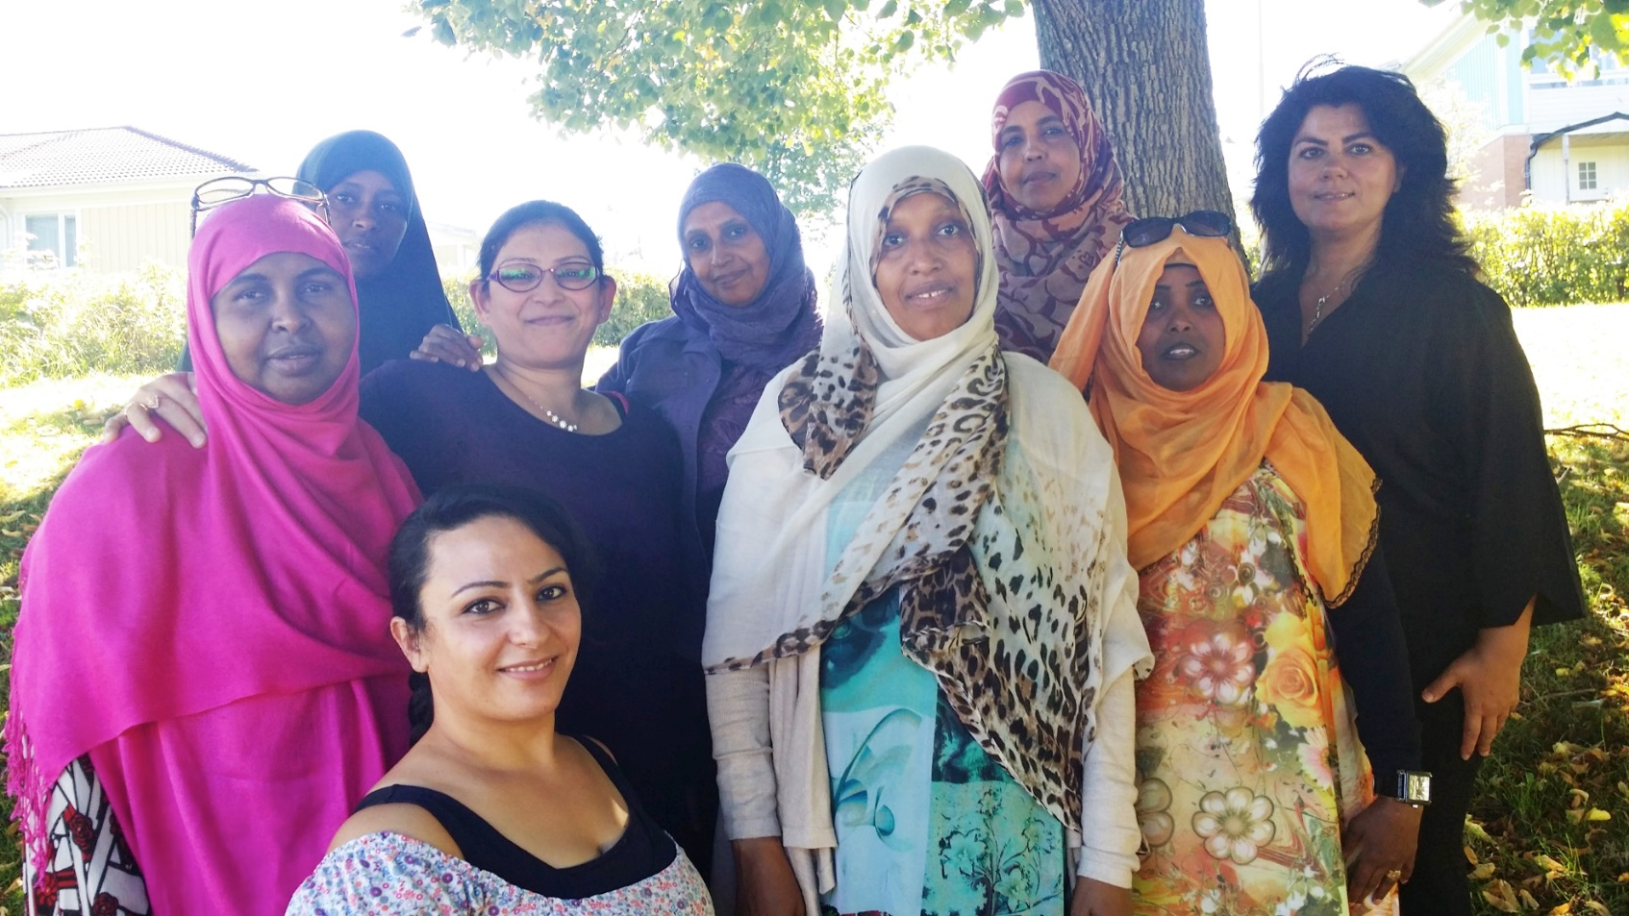
Tio kulturtolkar som talar somaliska eller arabiska

Slide 13
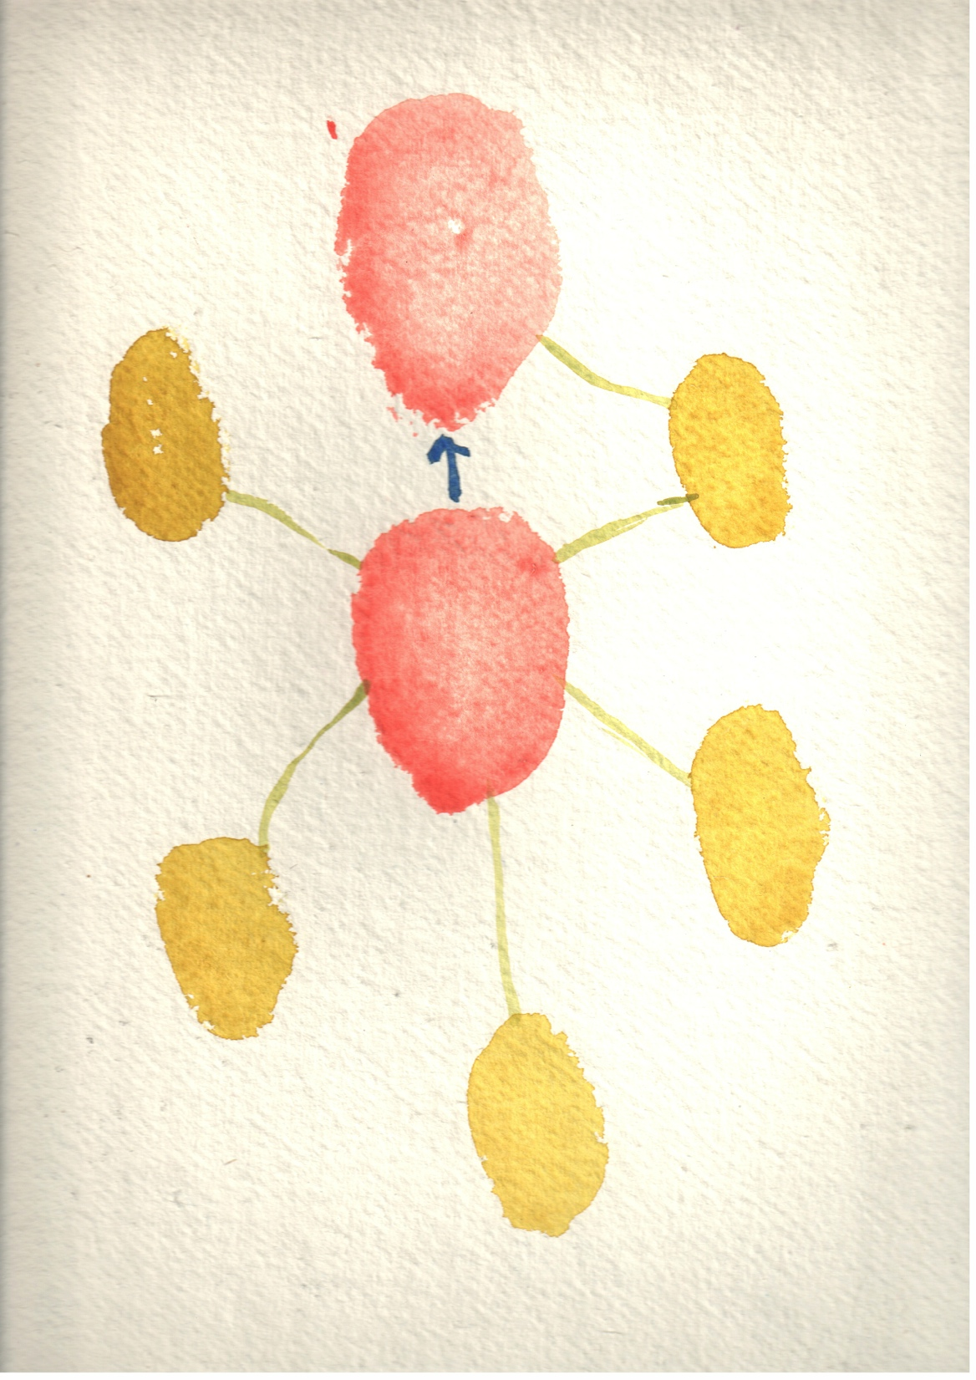
Utbildning av kulturtolkarna
Fler samarbeten
Engagerade föräldrar
Barnen lyckas i skolan
Grupp-aktiviteter
100 kontakt-familjer
Delta i skolan

Slide 14
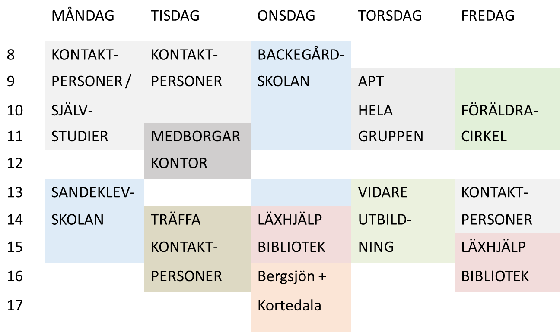
Luls veckoshema

Slide 15
Vad är det som är unikt?
Se civilsamhället som en resurs inom livsmiljöer
påverkar människors hälsa, delaktighet och känsla av sammanhållning
Civilsamhället synliggör behov

Slide 16

4 tips för samverkan med civilsamhället
Patient/klient i fokus, vad efterfrågas, vänd på steken!
Bjud in civilsamhället eller bjud in dig själv till dem, finn gemensamma intressen och behov
Våga göra selektiva insatser
Tänk långsiktigt

Slide 17
Kontakt
Maria Hogenäs maria.fodelsehuset@gmail.com
Bodil Frey bodil.frey@enbrastart.se
Kajsa Ahlström kajsa.ahlstrom@vgregion.se

